Slide 1
Система контроля версий (VCS)
Выполнил студент: Мишин С.С.
Научный руководитель: Сафина Л.И.

Slide 2
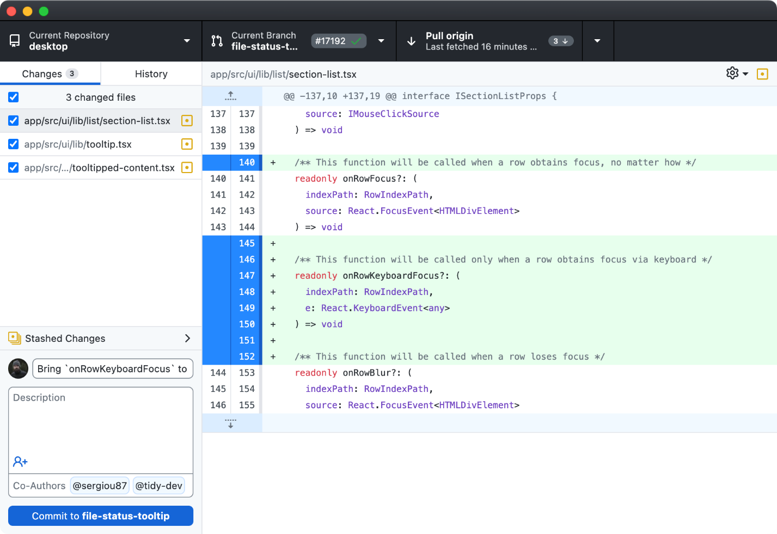
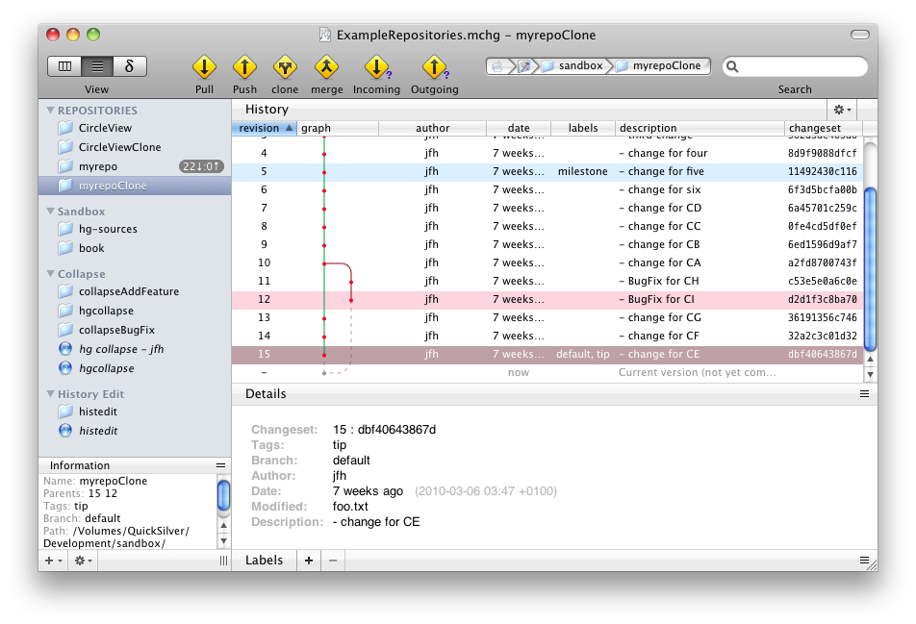
Конкуренты
Лидертаск
Git
Mercurial
2

Slide 3
Цели проекта
Цель: создание VCS, простой в использовании, с русификацией и расширенным функционалом, как для клиентской, так и для серверной части.
Простота в использовании
Русификация и выбор языка
Шифрование данных
Автокоммит
Выбор сервера для хранения данных
Торговая площадка
Временная навигация
3

Slide 4
Задачи проекта
Проектирование архитектуры:
Проектирование клиентской части
Проектирование серверной части
Разработка:
Разработка клиента
Разработка сервера
Интеграция:
Связывание клиента и сервера
Тестирование и отладка
4

Slide 5
Функциональные требования
Клиент VCS
Сервер VCS
Создание репозитория (vcs init)
Клонирование репозитория (vcs clone)
Удаление репозитория (vcs remove)
Создание коммитов (vcs commit)
Сравнение коммитов (vcs status)
Откат к предыдущей версии (vcs rollback)
История коммитов (vcs hist)
Вывод файловой структуры (vcs tree)
Справка по командам (vcs help)
Игнорирование файлов и директорий (.gitignore)
Управление через команды в терминале
Выбор языка (vcs lang)
Шифрование/дешифрование репозитория
Автокоммит
Аутентификация и авторизация
Редактирование личной информации
Хранение данных репозиториев
Создание репозитория
Клонирование репозитория
Удаление репозитория
Изменение параметров репозитория
Взаимодействие с клиентской частью
Выбор сервера для хранения данных
Встроенная торговая площадка
Временная навигация по коммитам
Администрирование
5

Slide 6
Нефункциональные требования
01
02
03
04
05
06
Простота и удобство
Скорость и производительность
Безопасность и конфиденциальность
Совместимость и адаптивность
Масштабируемость
Надежность и отказоустойчивость
6

Slide 7




Инструменты разработки
7

Slide 8
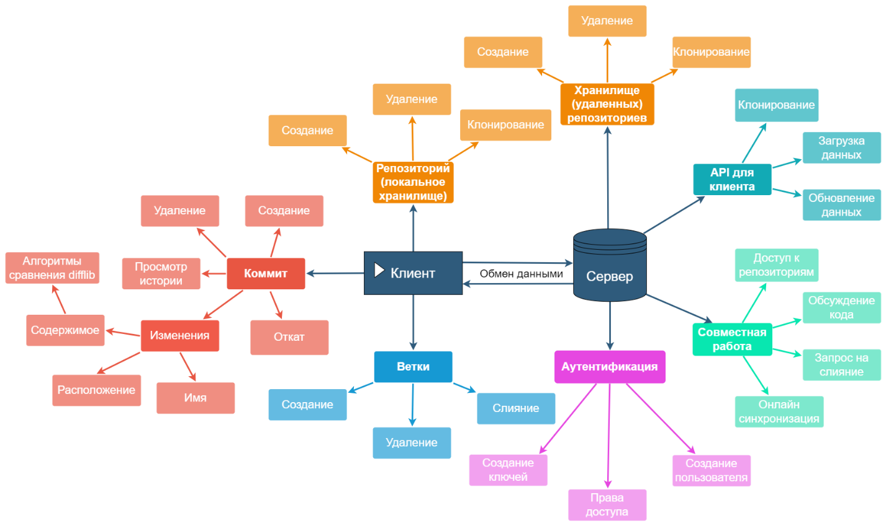
Архитектура приложения
8

Slide 9
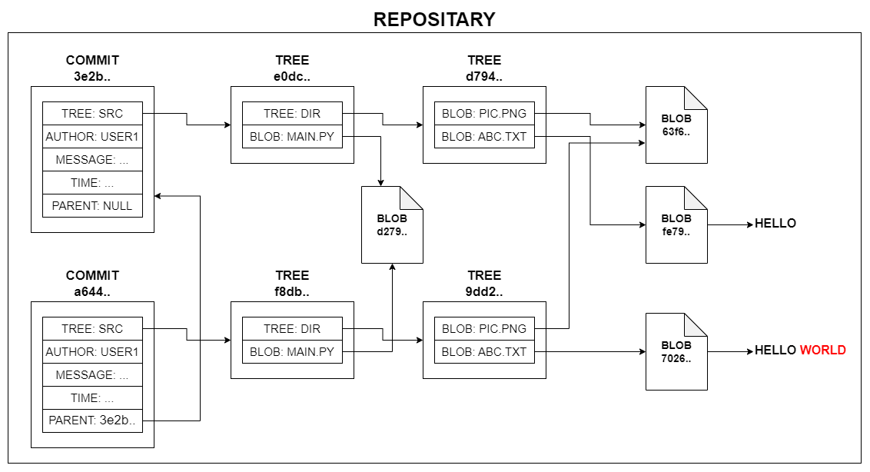
Принцип хранения данных
9

Slide 10
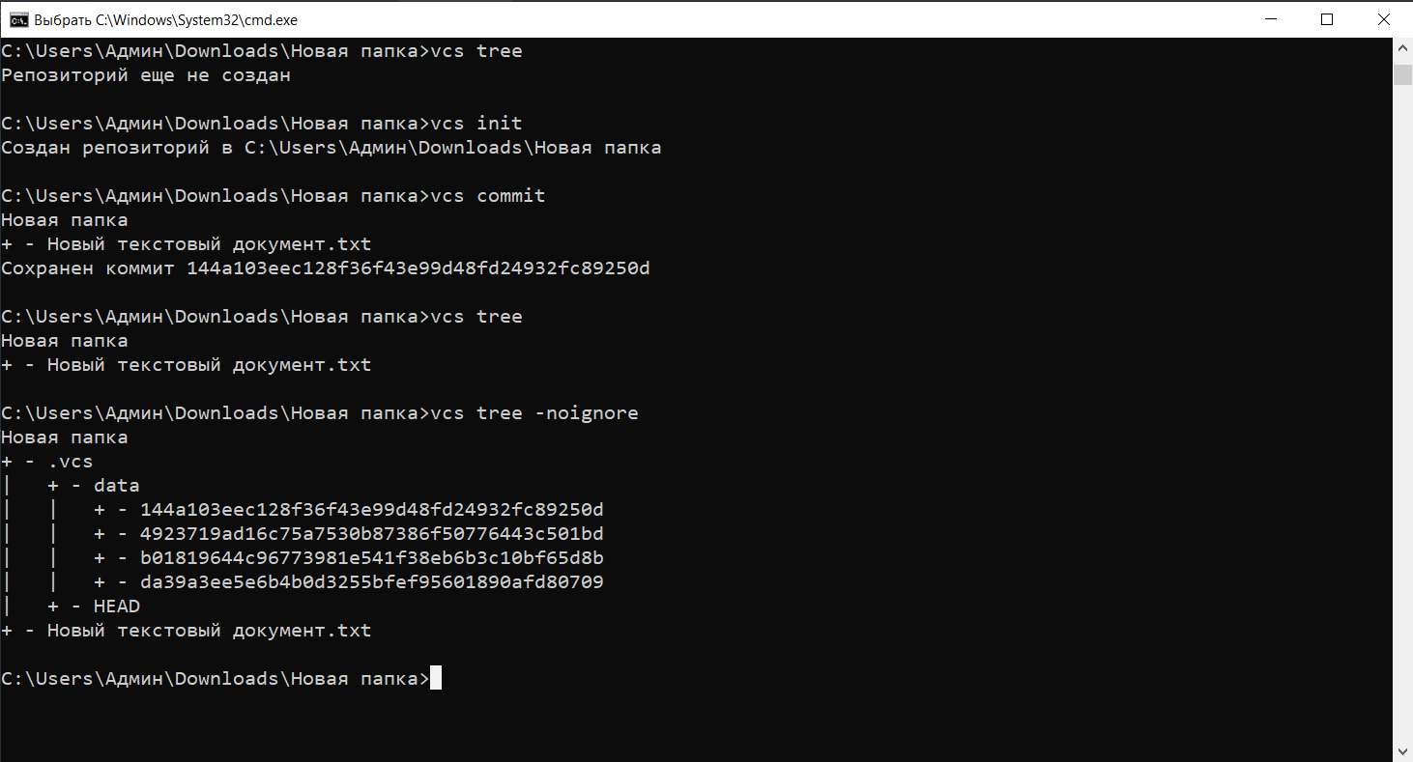
Клиент VCS
10

Slide 11
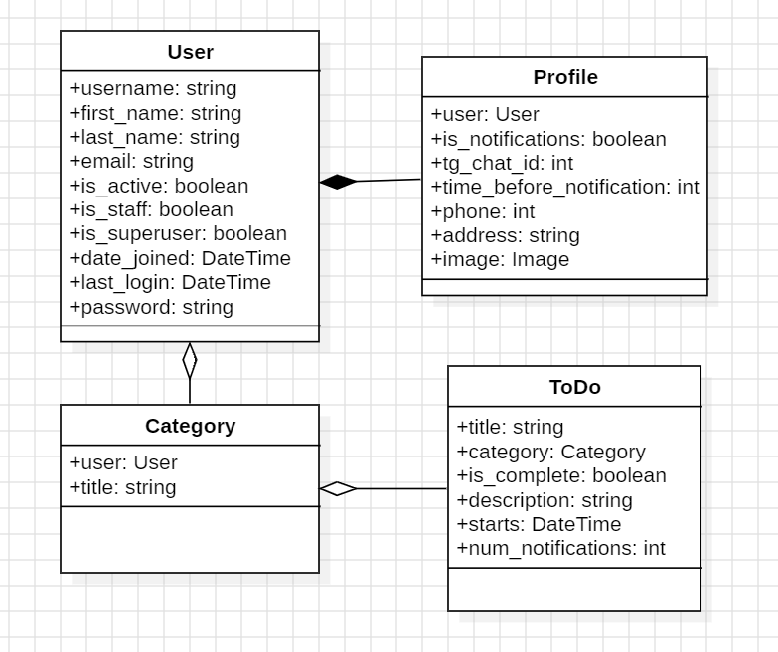
Модели БД
В РАЗРАБОТКЕ
11

Slide 12
Сервер VCS
В РАЗРАБОТКЕ
12

Slide 13
Итоги
Создано решение в области систем контроля версий, обладающее простотой в использовании, набором уникальных функций, обеспечивающее безопасность данных и возможность монетизации контента
13

Slide 14


СПАСИБО!
@mishinstepan
Остались вопросы?

